Slide 1
Entwicklung eines Tutorials für die Versionsverwaltung mit git

Slide 2
Vorteile von Git innerhalb einer Projektentwicklung
Einzelne strukturierte Ablage für die Daten eines Projekts
Detaillierte Historie zur einfachen Wartung und Klärung der Verantwortlichkeit
Schneller Sprung zu älteren Ständen
Möglichkeit zur effizienten und parallelen Entwicklung
Isolierte Entwicklungsstände, Trennung der Verantwortlichkeiten
Dezentrale Verwaltung: Keine zentrale Sperrung von Dateien, Offlinearbeit möglich
Funktionen zur schnellen Zusammenführung mehrerer Stände
Sichert Integrität von Daten über Prüfsummen
Automatische Sicherung der Projektdaten durch jeden Mitarbeiter, dezentrale Ablage
Bietet große Community und viele Erweiterungen durch Drittanbieter

Slide 3
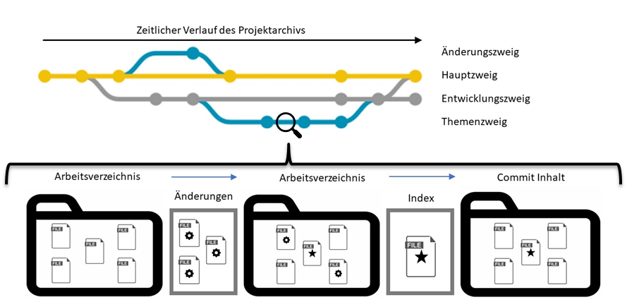
Grundlegendes Prinzip
Verwaltung von Dateien gehörend zu einem Projekt
Änderungen innerhalb des Git Projektverzeichnisses können durch Schnappschüsse (Commits) festgehalten werden
Die Schnappschüsse dokumentieren den jeweiligen Stand des Projekts (des Verzeichnisses) und können jederzeit referenziert werden
Für effektives Arbeiten werden mehrere isolierte Abfolgen von Schnappschüssen aufgereiht und die Historien mit Projektmitgliedern synchronisiert
Jeder besitzt das vollständige Projekt lokal

Slide 4
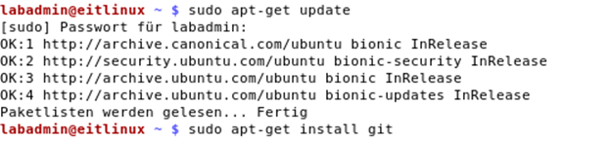
Installation von Git
Linux
Verwendung des Kommandos apt-get:
Erneuerung der Referenzen
Kommando: sudo apt-get update
Kommando: sudo apt-get install git
Überprüfung mit git –version
Windows
Anwendung herunterladen: https://git-scm.com/
Anwendung ausführen und Anweisungen folgen

Slide 5
Projektverzeichnis (Repository) erstellen

Slide 6

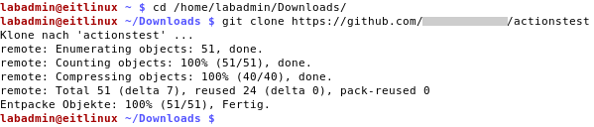
Die Befehle Init und Clone
Erstellung über den Befehl init
Kommando: git init [Verzeichnis]
Mit Übergabe eines Verzeichnis, wird dort das Archiv erstellt
Fügt dem aktuellen Verzeichnis ein Unterverzeichnis ".git" hinzu Somit wird dieses Verzeichnis zu einem Git Projektarchiv
Erstellung über den Befehl clone
Kommando: git clone <URL> <lokales Verzeichnis>
Erstellung eines neuen Projektarchivs anhand einem bestehenden Projektarchiv
Erstellt eine Verbindung zwischen dem lokalen und globalen Archiv unter dem Alias origin

Slide 7
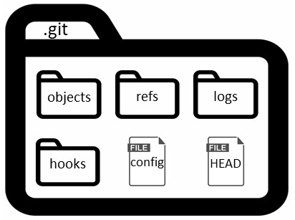
Speicherung der Daten: .git Ordner
objects: enthält alle Dateien die versioniert werden
refs: enthält Verweise auf Zweige und Etiketten
logs: enthält Informationen zu Commit Historie und Historie der Zweige und Arbeitsverzeichnisse
hooks: enthält Shell Skripte, die bei Git Kommandos ausgeführt werden
config: enthält Informationen und Einstellungen für das Projektarchiv
HEAD: Verweist auf den Stand der aktuelle Arbeitskopie

Slide 8
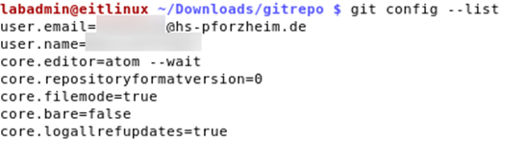
Konfiguration von Git über den Befehl config
Ermöglicht individuelle Einstellungen am Projektarchiv
Hinterlegung von persönlichen Daten:
Name: git config --global user.name "<Name>"
E-Mail: git config --global user.email "<E-Mail>“
Einstellung auch innerhalb der Konfigurationsdatei möglich:
git config --edit
Alias für Befehle angeben:
git config alias.<Alias Name> <Git Kommando>
Einstellungen einsehen:
git config --list

Slide 9

Die Datei .gitignore
Ermöglicht Ausblendung von Dateien / Ordnern, die nicht versioniert werden sollen, z.B:
Build Dateien
Temporäre Dateien
Benutzerdefinierte Dateien
Diese Dateien werden in .gitignore zeilenweise angegeben:
In der Beispiel Abbildungen ausgeblendet werden:
object-Dateien (Build Dateien)
Eine Datei namens „geo“
Dateien, welche mit einer Tilde enden (temporäre Dateien)

Slide 10
Änderungen durchführen

Slide 11
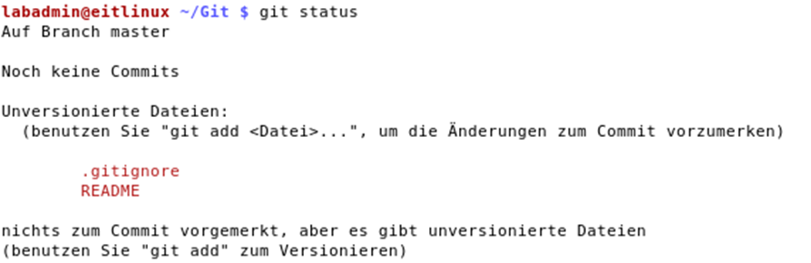
Der Index (staging area)
Kommando: git status
Stellt die Änderungen an der Arbeitskopie dar
Änderungen werden über git add <Datei> dem Index hinzugefügt
git add . fügt alle Änderungen hinzu
Dateien im Index sind für einen Commit vorgemerkt
Nicht vorgemerkte Änderungen im Arbeitsverzeichnis:
.gitignore und README

Slide 12
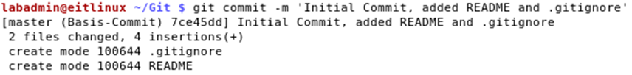
Erstellung eines Commit
Erstellt einen Schnappschuss der Arbeitskopie
Nur Änderungen im Index werden einbezogen
Commit wird dem aktuellen Zweig angehangen
Kommando: git commit –m “<Nachricht>“
--amend zur Bearbeitung des letzten Commits
Arbeitsverzeichnis
git add
Index
git commit
Commit Historie / Projektarchiv

Slide 13

Historie mit dem Befehl Log
Ermöglicht einen Überblick über den aktuellen Stand des Zweiges
Angezeigt werden alle Commits des aktiven Zweiges mit Informationen zum Autor, Datum und der Prüfsumme
Kommando: git log
Optionen:
--oneline Stellt Commits in verkürzter Form da
--all Listet Commits aller Zweige
--follow <Datei> Listet Commits mit Änderungen an der Datei
--decorate Listet Etiketten, Zweignamen an zugehörige Commits
--graph Erstellt einen Ascii Baum am Anfang der Zeile zur einfachen Zweigzuordnung
--grep ‘<Suche>‘ Durchsucht die Commit Nachrichten
-S<Suche> Durchsucht Änderungen der Commits (falls einsehbar)

Slide 14

Zwischenspeicher (Stash)
Stellt einen Zwischenspeicher dar, z.B. für temporäre Zweigwechsel
Setzt die Arbeitskopie auf den letzten Commit des aktiven Zweigs zurück
Kommando: git stash
Optionen:
-patch nur ein Teil der Änderungen wird zwischengespeichert
-u nicht versionsverwaltete Dateien werden mit einbezogen
list listet alle bereits gespeicherten Zwischenstände auf
save "<Nachricht>" fügt dem Zwischenstand eine Nachricht hinzu
show Änderungen des ersten Eintrages im Stash wird angezeigt
drop <stash-id> Löscht den übergebenen Zwischenstand
stash-id

Slide 15
Zwischenspeicher anwenden: Apply / Pop
Beide Kommandos wenden eine Zwischenspeicherung auf die aktuelle Arbeitskopie an
Kommando: git stash apply
Lädt Zwischenstand in die Arbeitskopie
Kommando: git stash pop
Lädt Zwischenstand in die Arbeitskopie und löscht diesen aus dem Zwischenspeicherverzeichnis
Auswahl eines bestimmten Zwischenspeichers über:
stash@{<Zahl>}
Einsicht aller gespeicherten Zwischenspeicher: git stash list
Zwischenspeicher
git stash
git apply
git pop
Arbeitsverzeichnis

Slide 16
Zweige (branches)

Slide 17
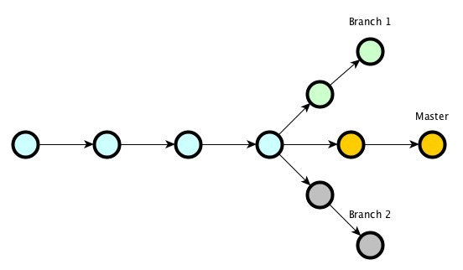
Warum braucht man Zweige?
Isolation von verschiedenen Ansätzen / Verantwortlichkeiten
Funktionsbezogene Zweige
Reduzierung der Synchronisierungen
Integration nur zu bestimmten Ständen von Zweigen
Ermöglicht Arbeitsteilung mit mehreren Personen
Aufteilung von Zweigen auf Personen/Teams
Fördert Übersichtlichkeit einzelner Zweige
Einfach Handhabung mehrere Stände und Projektvarianten
Quelle: geeks.uniplaces.com

Slide 18
Verwendung von Zweigen
Kommando: git branch
Listet Zweige des Projekts, sowie den aktiven Zweig
<Name> Erstellt Zweig mit dem übergebenen Namen
-b <Name> Löscht übergebenen Zweig, falls dieser keine Neuerungen gegenüber anderen Zweigen enthält
-D <Name> Löscht Zweig ohne Überprüfung ob Neuerungen enthalten sind
Kommando: git checkout <Zweig>
Wechselt den aktiven Zweig und somit die Arbeitskopie
Wird eine Datei anstatt eines Zweiges übergeben, wird die Datei auf den Stand des letzten Commits zurückgesetzt
Wird ein Commit (Prüfsumme) anstatt eines Zweiges übergeben, wird die Arbeitskopie mit diesem Commit geladen
-b Erstellt einen Zweig und wechselt auf diesen

Slide 19

Zusammenführungen in Git (merge)
Zeitlicher Verlauf
Drei-Wege-Merge (Einbezug des Vorfahren)
Führt Quellzweig mit aktivem Zweig zusammen
Konflikte müssen per Hand gelöst werden
Kommando: git merge <Quellzweig>
--no-commit Es entsteht kein Commit und das Ergebnis
befindet sich in der Arbeitsmappe
--no-ff Es wird immer ein eigener „Merge-Commit“
erstellt
--ours Bei Konflikten wird der aktive Zweig
übernommen
--theirs Bei Konflikten wird der übergebene Zweig
übernommen
Besitzt der aktive Zweig keine abweichende
Commits werden die Commits des Quellzweigs
lediglich dem aktiven Zweig angehangen
(fast-forward merge)
Abbruch der Zusammenführung mit:
git reset --merge
Vorfahre
Zweig B
Zweig A
Ergebnis

Slide 20
Konflikte
Zeitlicher Verlauf
Abweichende Änderung
zum Vorfahren wird übernommen
Vorfahre
Datei – Zweig A
30 | Print("bye");
51 | for i = 1 to 20
70 | Print(result);
Vorfahre
30 | Print("bye");
51 | for i = 1 to 5
70
Datei – Zweig B
30 | Print("hello");
51 | for i = 1 to 10
70
Konflikt
Merge-Ergebnis
30 | Print("hello");
51 | for i = 1 to 20
70 | Print(result);
Manuell ausgewählt
Zweig B
Zweig A
Ergebnis

Slide 21

Der Befehl Rebase
Kommando: git rebase
Beispiel: git rebase maindev dev
Wird verwendet um Historie nachträglich zu ändern
Erzeugung von Ausgangslagen für fast-forward Zusammenführungen
Verändert den Vorfahren des Zweiges
Verändert auch die Metadaten der verschobenen Commits
Referenzen auf ursprüngliche Commits führen danach ins Leere!
dev:
maindev:

Slide 22
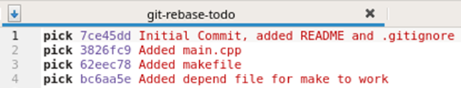
Interaktiver Rebase
Zur individuellen Änderungen mehrerer Commits
Commits können nicht nur verschoben werden sondern:
Bearbeitet werden
Verschmolzen werden
Gelöscht werden
Kommando: git rebase --i oder git rebase –interactive
Editor öffnet sich zur Konfiguration des interaktiven Rebase
Schlüsselwörter für die unterschiedlichen Anwendungen
pick: Commit wird verwendet
reword: ermöglicht die Commit Nachricht zu ändern
squash: erzeugt Verschmelzung mit dem vorherigen Commit
Wird Zeile von einem Commit gelöscht, wird dieser verworfen
Reihenfolge der Commits wird über die Zeilenreihenfolge festgelegt

Slide 23
Synchronisierung von Archiven

Slide 24
Das Referenzarchiv
Stellt den allgemeinen Stand des Projekts dar
Bei größeren Projekten können mehrere Referenzarchive für Module/Varianten existieren
Hinzufügen von Referenzarchiven:
git remote add <Alias> <URL>
Sichtung aller bestehenden Verbindungen:
git remote -v
Synchronisierung erfolgt über folgende Kommandos:
Referenzarchiv
git fetch
Projektarchiv
git merge
Arbeitsverzeichnis
git push
git pull

Slide 25


Die Befehle Push und Fetch
Kommando: git push <Referenzarchiv (origin)> <Zweig>
Ermöglich lokale Änderungen auf das Referenzarchiv zu legen
Kommando: git fetch <Referenzarchiv (origin)> <Zweig>
Vergleicht Referenzarchiv mit dem lokalen Stand
Abweichende Änderungen werden nur angezeigt und nicht integriert
Sichtbar unter <Referenzarchiv (origin)>/<Zweig>
Lokaler Stand vor Synchronisierung
git fetch origin master
Lokaler Stand nach Synchronisierung

Slide 26
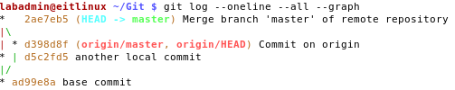

Der Befehl Pull
Wird verwendet um das lokale Projektarchiv mit Änderungen des Referenzarchivs zu erweitern
Kommando: git pull
Kombination aus fetch und merge
Mit --rebase werden lokale Abweichungen des Zweigs an die Spitze verschoben und einkommende Änderungen zuvor integriert
git pull origin master
git pull origin master --rebase

Slide 27
Änderungen revidieren

Slide 28
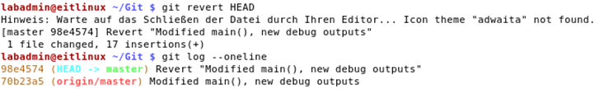
Der Befehl Revert
Verwendet um Commits des Referenzarchiv zu revidieren
Erstellt einen weiteren Commit welcher den Zweig auf den Stand vor dem revidierenden Commit zurücksetzt
Kommando: git revert
HEAD Revidiert den neusten Commit des aktiven Zweigs
<Prüfsumme> Revidiert den übergebenen Commit

Slide 29

Der Befehl Reset
Verwirft bestehende Commits
Wird nur bei lokal existierenden Commits verwendet, da Commits verworfen werden auf die sich Andere beziehen könnten
Kommando: git reset
<Prüfsumme> Setzt den Zweig auf diesen Stand zurück; verworfene Änderungen befinden sich in der Arbeitskopie
--hard setzt auch die Arbeitskopie zurück; alle Änderungen sind verworfen
<Datei> Datei wird aus dem Index entfernt

Slide 30
Weitere nützliche Befehle

Slide 31
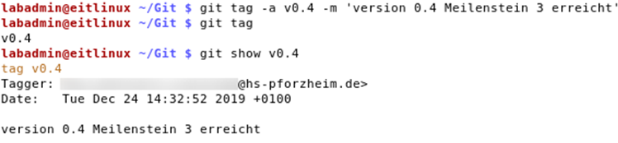
Kennzeichnung von Commits (tags)
Markierung einzelner Commits zur:
Einfachen Referenzierung
Identifizierung von Veröffentlichungen
Markierung wichtiger Stände
Kommando: git tag <Name>
-a -m ‘Nachricht‘ Erweitere Nachricht wird mitgeführt
git tag Listet alle Etiketten
Erstellte Etiketten werden mit git push origin <Etikett> dem Referenzarchiv hinzugefügt

Slide 32
Änderungen integrieren
Kommando: git diff
Zeigt Dateiänderungen in der Arbeitskopie
Erstellung einer Änderungsdatei mit: git diff --staged > <Datei>
Berücksichtigt werden nicht:
Dateien im Index Bereich
Neu Hinzugefügte Dateien
--staged bezieht Änderungen im Index Bereich ein
--binary bezieht binäre Dateien ein
Patches (Änderungsdateien)
Ermöglicht die schnelle Übertragung und Integrierung größerer Änderungen
Konfigurierbarer E-Mail Header wird vorangesetzt
Kommando: git format-patch -<Anzahl Commits> <Prüfsumme des Startcommit>
Erstellt Änderungsdatei wird mit git am < <Datei> angewendet
Datei für abweichende Commits zweier Zweige: git format-patch <ZielZweig>

Slide 33
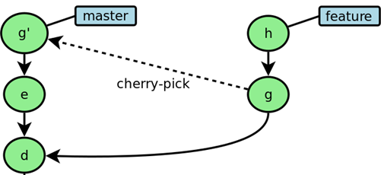
Änderungen integrieren mit Cherry pick
Wird verwendet um einen einzelnen Commit auf einen anderen Zweig anzuwenden
Kommando: git cherry-pick <Prüfsumme>
Nachteil ist, dass der Commit in Form eines patch auf den Zweig angewandt wird
keine Information über die Herkunft des Commits
Mit Anhang -x wird der Nachricht eine Zeile hinzugefügt, die auf die Herkunft des Commits verweist

Slide 34
Der Befehl Cherry
Wird verwendet um festzustellen, ob einem Zweig Änderungen hinzugefügt wurden
Hierbei wird nicht auf die Prüfsumme eines Commits geachtet, sondern auf seine implementierten Änderungen
Cherry-picks und Änderungsdateien somit identifizierbar
Kommando: cherry -v <Zweig1> <Zweig2> <Limit>
Überprüft ob Commits aus <Zweig2> in <Zweig1> existieren
<Limit> gibt an, wie viele Commits rückwirkend durchsucht werden sollen
Mit -v wird die jeweilige Commit Nachricht angezeigt
-> Commit: Added function foo() existiert auch in master

Slide 35
Workflows mit Git

Slide 36
Git-Flow
Bietet Richtlinie für ein gut durchdachtes und schlank strukturiertes Projektarchiv
Projekt besitzt 5 Arten von Zweigen:
Hauptzweig master: wird für fertige Veröffentlichungen verwendet und ist einmalig
Entwicklungszweig development: führt Änderungen und Neuerungen zusammen und ist einmalig
Veröffentlichungszweig release: beinhaltet Änderungen aus dem Entwicklungszweig, welche in die nächste Version einfließen
Funktionszweig feature: basierend auf dem Entwicklungszweig, beinhalten diese Zweige Änderungen die anhand Personen, Themen und Funktionen separiert werden
Korrekturzweig bugfix: ermöglicht kleine Änderungen direkt an der Veröffentlichung

Slide 37
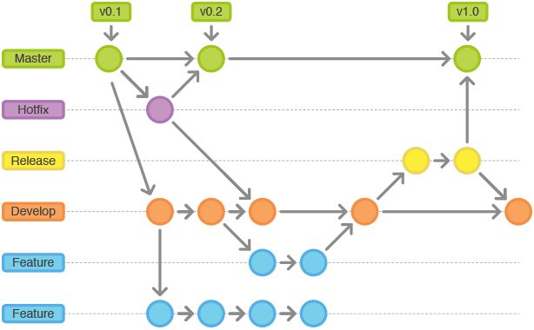
Git-Flow – Grafische Darstellung

Slide 38
Request-Pull (Linux Workflow)
Vorgehensweise der Linux Kernels Entwicklung
Bis heute setzt diese auf einen E-Mail Verteiler
Vorgehensweise:
Änderungen werden zuerst vorgeschlagen
Ausgewählte Personen dürfen diese der Hauptentwicklung zuführen
Verwendete Kommandos:
git request-pull <Start> <URL>
Gibt Differenzen zweier Stände aus und wo diese zu finden sind (URL)
git format-patch -1 <Prüfsumme>
Fügt Änderungsübersicht des Commits und die vordefinierte E-Mail Kopfzeile an und ermöglicht die Änderungen in einen Patch zu verwandeln

Slide 39
Forking Workflow
Abwandlung des Linux Workflows
Wird für Open Source Projekte verwendet, bei denen nicht alle Mitwirkenden Berechtigungen am Projekt besitzen (GitHub, Bitbucket, etc.)
Gearbeitet wird an einer lokalen Kopie namens Fork
Für Änderungen wird in der Regel ein neuer Zweig angelegt
Änderungen werden bei Fertigstellung über einen Pull-Request vorgeschlagen
Betreiber des Projekts kann über diese Funktion die vorgeschlagen Änderungen übernehmen
Fremdarchiv
Fremdarchiv
Fremdarchiv
fork
„Pull-Request“
Projektarchiv
Projektarchiv
Änderungen
Annahme durch Fremdarchiv Besitzer

Slide 40
Interne Datenverwaltung

Slide 41
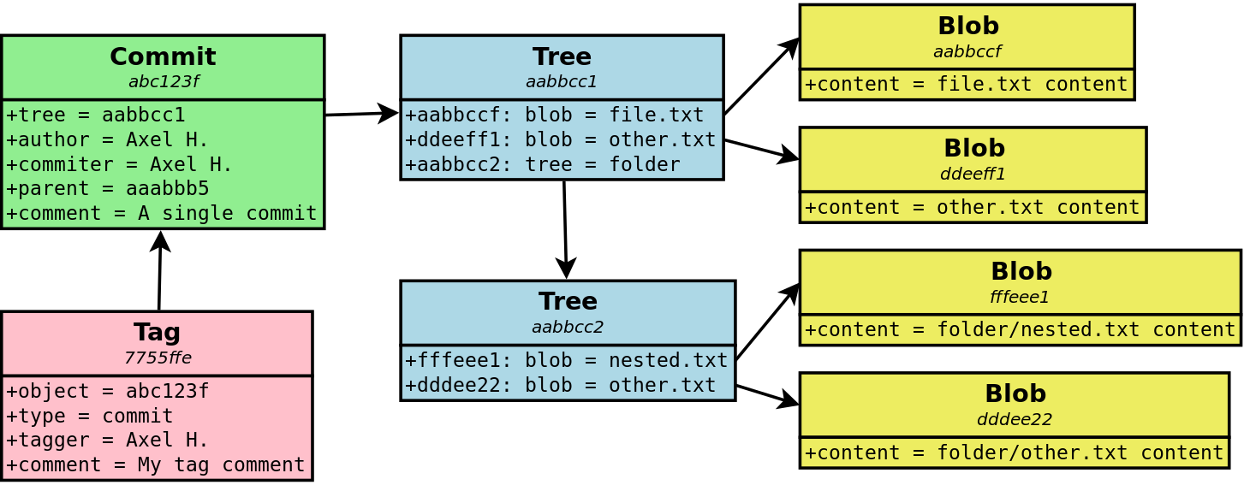
Speicherverwaltung von Git
Durch den dezentralen Ansatz ist eine kompakte Speicherverwaltung wichtig
Verwaltung von Daten und Informationen über Zeiger
Komprimierung von Dateien durch Zlib
Aus einer Datei wird ein sogenannter „Blob“
Neue Erstellung eines blobs nur bei abweichender Prüfsumme
blobs werden durch Verzeichnisse namens tree verwaltet
Commits / Etiketten sind Zeiger auf trees

Slide 42
Speicherverwaltung von Git - Packfiles
Auch bei kleinen Änderungen wird die gesamte Datei erneut gespeichert
Um Speicherplatz zu minimieren werden Dateien :
in Archive verpackt
auf Deltas aufgesplittet
Erfordert aber Dateien, die diese Änderungsnachverfolgung zulassen
Binäre Dateien sind ausgeschlossen
Dieser Prozess wird
Periodisch durchgeführt
Manuell mit dem Kommando git gc angestoßen
Wiederherstellung dauert länger, weshalb dies erst im späteren Verlauf geschieht

